Slide 1


学习雷锋精神 争当文明先锋
弘扬雷锋精神，争做有志青年
汇报人：第一PPT 日期：XX年XX月

Slide 2
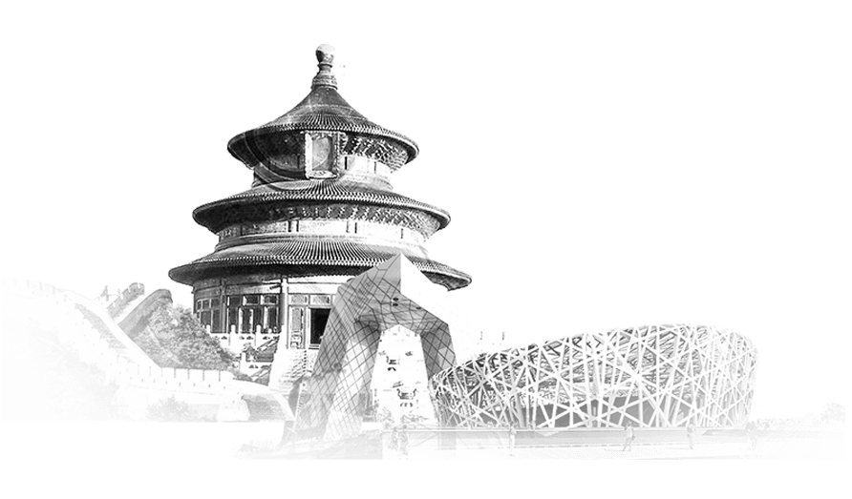
0 1
雷锋同志简介
0 2
雷锋一生
0 3
什么是雷锋精神
目录
0 4
雷锋精神的时代内涵
contents
0 5
雷锋精神具体内容
0 6
纪念雷锋

Slide 3
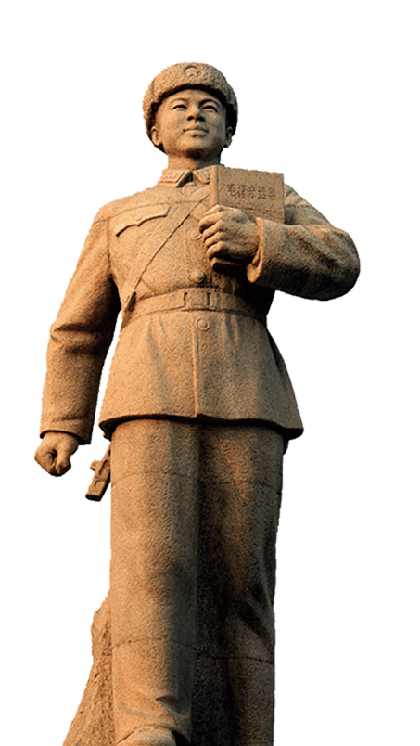




雷锋同志简介

Slide 4

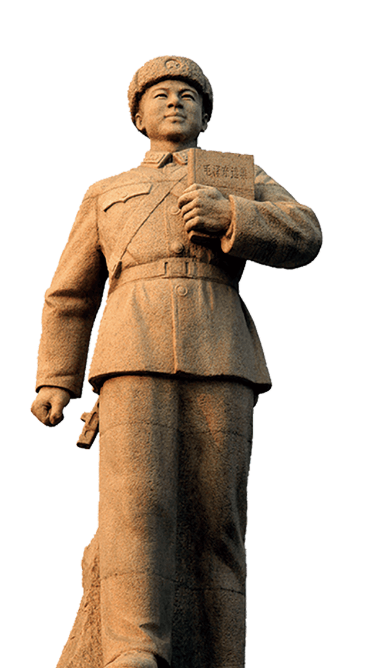
雷锋同志简介
雷锋原名雷正兴，中国湖南人。他1954年加入中国少年先锋队1960年参加中国人民解放军，同年11月加入中国共产党。他克己奉公，助人为乐，为集体、人民做了大量的好事，荣立二等功一次、三等功两次。
1962年8月15日，伟大的共产主义战士雷锋同志因公殉职，年仅22岁。因雷锋热于助人事，所以雷锋二字已在中国内地经成了“好人好事”的代名词。毛泽东于1963年3月5日亲笔题词“向雷锋同志学习”，并把3月5日定为学雷锋纪念日。习近平主席指出，雷锋身上所具有的“信念的能量、大爱的胸怀、忘我的精神、进取的锐气”，正是我们民族精神的最好写照。
雷锋简介

Slide 5
雷锋一生

Slide 6
雷锋一生
艰苦童年
1940年，雷锋出生在抗日战争时期；
雷锋曾在一篇日记中写道：
“我家里很穷，父、母、哥、弟，都死在民族敌人和阶级敌人的手里，这血海深仇，我永远铭记在心。”
母亲
哥哥 （雷振德）
爷爷 （雷新庭）
父亲 （雷明亮）
弟弟

Slide 7
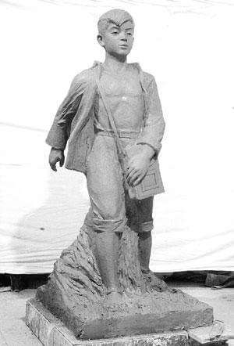
雷锋一生
翻身少年
1949年8月
1949年8月，湖南解放时，小雷锋便找到路过的解放军连长要求当兵。连长没同意，但把一支钢笔送给他
1950年
1950年，雷锋当了儿童团团长，积极参加土改。同年夏，乡政府的党支书供他免费读书
1954年
1954年加入中国少年先锋队

Slide 8
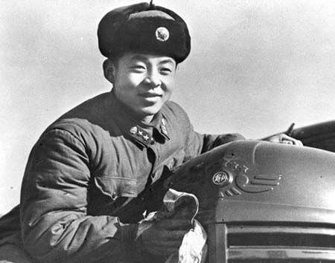
雷锋一生
参加工作
1956年夏天，他小学毕业后在乡政府当了通信员，不久调到望城县委当公务员，被评为机关模范工作者
并于1957年加入共青团。在鞍山和焦化厂工作期间，他曾3次被评为先进工作者，5次被评为标兵，18次被评为红旗手，并荣获“青年社会主义建设积极分子”的光荣称号。
1958年春，雷锋到团山湖农场，只用了一周的时间就学会了开拖拉机。
1958年9月，雷锋响应支援鞍钢的号召，到辽宁鞍山做了一名推土机手。

Slide 9
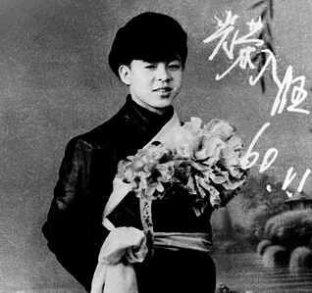
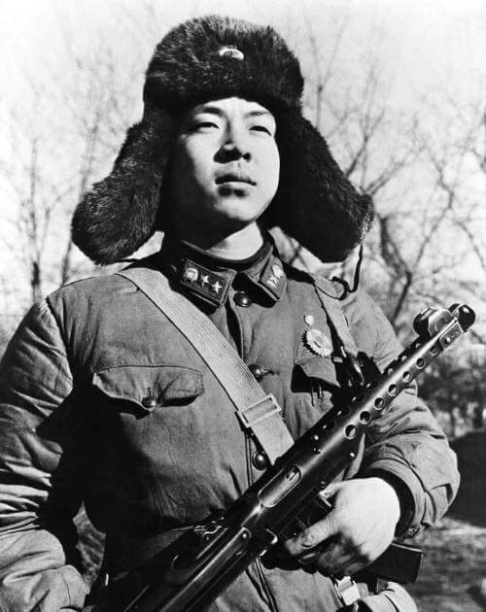
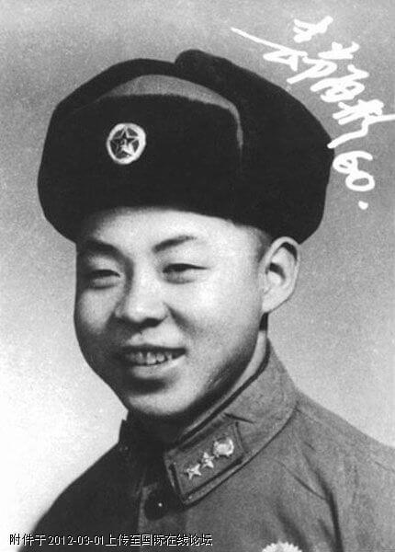
雷锋一生
参军入伍
1960年11月入党，并被选为抚顺市人民代表
1959年12月征兵开始，雷锋迫切要求参军，焦化厂领导舍不得放他走。雷锋跑了几十里路来到辽阳市兵役局（现人民武装部)表明参军的决心
他身高只有1．54米，有点胖，娃娃脸，眉毛粗，眼睛大，体重不足55公斤，均不符合征兵条件，但因政治素质过硬和有经验技术，最后被破例批准入伍；参加人民解放军后，编入工程兵某部运输连四班，他努力钻研技术，后任班长

Slide 10
雷锋一生
因公殉职
1962年8月15日上午8点多钟,雷锋和他的助手乔安山驾车从工地回到驻地， 发现车身上溅了许多泥水,便不顾长途行车的疲劳,立即让乔安山发动车到空地去洗车.经过营房前一段比较窄的过道,为安全起见,雷锋站在过道边上,扬着手臂指挥小乔倒车转弯;"向左,向左……倒!倒!"汽车突然左后轮滑进了路边水沟,车身猛一摇晃,骤然碰倒了一根平常晒衣服被子用的方木杆子,雷锋不幸被倒下来的方木杆子砸在太阳穴上,当场扑倒在地,昏过去……
1962年8月17日,在抚顺市望花区政府礼堂召开隆重的追悼会.近十万人护送雷锋的灵柩向烈士陵园走去。
1963年1月,国防部命名雷锋生前所在的班为"雷锋班",共青团追任雷锋为全国少先队优秀辅导员
1963年3月5日,首都各大报纸发表了毛泽东主席的光辉题词:"向雷锋同志学习"。

Slide 11
什么是雷锋精神

Slide 12
什么是雷锋精神
雷锋精神
雷锋精神是新中国成立以来无时无刻不熏陶鼓舞中国人祖祖辈辈的做人法则，深入贯彻了以爱国主义为核心的团结统一爱好和平勤劳勇敢自强不息的伟大的民族精神，中国梦的实现，需要雷锋精神才能在两个百年之际怦然落子。
这个时代有无数英雄，任何一个国家，任何一个民族，任何历史阶段，是不可能没有英雄的。因为人类对英雄有着本质上的，基因里的一种英雄崇拜情结。所以，我们可以没有钱，我们可以穷，但是我们真的不能没有英雄。
我们要保卫雷锋精神。一个没有偶像的时代还是时代吗？一个没有偶像的青春还是青春吗？正确地选择你的偶像，就是正确的选择你的人生。

Slide 13
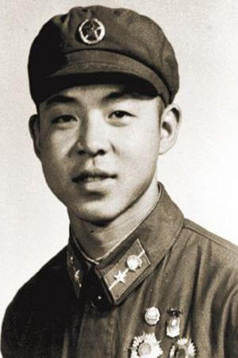
什么是雷锋精神
雷锋精神
当这个人一旦被树立成先进，作为典型的话，他会在最短的时间里面变成为不是人，如果这个人是个坏人，他可以在更短的时间里面变成不是人。当时不管你是好人、坏人，只要你出名了，你就不是人。大家看看雷锋，他更加的有血有肉 ，更加的亲切。他不仅是人，而且是一个很有意思，很可爱的年轻人。更是一个优秀的战士，是我们学习的榜样。我对雷锋叔叔表示敬畏。我说的是神，是雷锋精神。整个中国，整个民族，如果你去质疑雷锋精神的必要和不必要，这将会是一个民族的悲剧。

Slide 14
雷锋精神的时代内涵

Slide 15
雷锋精神的时代内涵
雷锋精神时代精神
雷锋精神就狭义而言，是对雷锋的言行和事迹所表现出来的先进思想、道德观念和崇高品质的理论概括和总结；就广义而言，已升华为以雷锋的名字命名的、以雷锋的崇高品质为基本内涵的、在实践中不断丰富和发展着的、为人们所敬仰和追求的精神文化。
雷锋精神的产生有其特殊的历史政治背景。雷锋生活的年代是国民经济和社会发展极端困顿、集体主义价值观被强烈推崇、人们的思想观念非常单纯、利益需求非常趋同的时代。正是这样的时代，孕育出了以“心里永远装着别人，唯独没有他自己”为核心理念支撑的雷锋精神。那么，在改革开放深入推进、市场经济快速发展、物质生活日益丰富、价值取向趋于多元的今天，雷锋精神是否过时了呢？答案是否定的。雷锋精神永远不会过时，因为它与中华民族的传统美德和伟大的民族精神是联系在一起的。同时，雷锋精神应该具有与时俱进的品质，应该保持其实质与内核不变的情况下，使其内容和形式体现时代性、把握规律性、富于创造性、具有实效性。也就是说，要实现雷锋精神的时代化，使雷锋精神的内涵体系在新的历史条件下不断得到丰富和升华。

Slide 16
雷锋精神的时代内涵
一、
雷锋精神的时代内涵，归结起来，可以表述为两个字：“上”与“善”。
工作向上
发扬忠于职守的敬业精神。雷锋说：“一个人的作用，对于革命事业来说，就如一架机器上的一颗螺丝钉，螺丝钉虽小，其作用是不可估量的。我愿永远做一个螺丝钉。”不怕苦、不怕累，干一行、爱一行、钻一行的“螺丝钉精神”，是雷锋精神在事业上的具体体现。其核心是服从组织分配，热爱本职工作，忠于职守，敬业奉献。
从雷锋所处的历史环境来看，“螺丝钉精神”与当时计划经济体制下的人才资源配置方式存在某种相适应性，反映了个人意愿与国家需要的高度一致性，成为当时鼓励人们在平凡的岗位上埋头苦干、忘我工作的精神力量。如今在市场经济条件下，社会就业渠道更广泛，单位用人机制更灵活，个人自主选择性更强，但并不意味着带有服从性的“螺丝钉精神”已经过时。
今天的“螺丝钉精神”体现着服从性与选择性的统一，一个人只有将个体选择与国家和人民的需要结合起来，才能实现自我价值与社会价值的统一。所以，我们每个人都应该像永不生锈的螺丝钉，以高度的责任感和使命感对待自己的工作，不管身居要职还是平凡岗位，都应爱岗敬业，脚踏实地，求真务实，努力做好本职工作，自觉抵制不良风气的腐蚀，为国家和社会发展多做贡献。

Slide 17
雷锋精神的时代内涵
学习向上
发扬刻苦钻研的“钉子”精神。雷锋说：“有些人说工作忙，没有时间学习。要学习时间是有的。问题是善不善于挤，愿不愿意钻。一块好的木板，上面一个眼都没有，但钉子为什么能钉进去呢？一个是挤劲，一个是钻劲。”用“挤”和“钻”的钉子精神，努力学习革命理论，刻苦钻研业务技术，练就为人民服务的本领，为社会主义建设添砖加瓦，这是雷锋“向上”的人生姿态的真实写照。当今世界经济全球化趋势日益明显，综合国力的竞争，归根结底体现在科技进步和劳动者素质的提高上。党的十七大也提出，要建设全面学习、终身学习的学习型社会。所以，我们应该像雷锋那样，发扬“学而不厌，锲而不舍”的钉子精神，紧跟时代步伐，发奋学习，永不懈怠。努力学习政治理论和业务知识，借鉴和吸收国内外优秀文化成果，不断完善和更新知识结构体系，自觉提高自身的综合素质和创新能力。

Slide 18
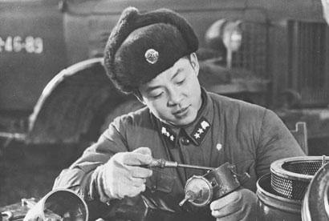
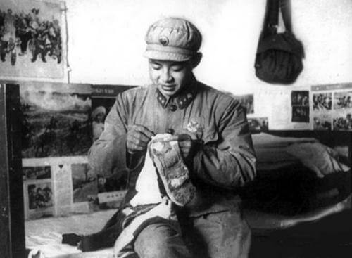
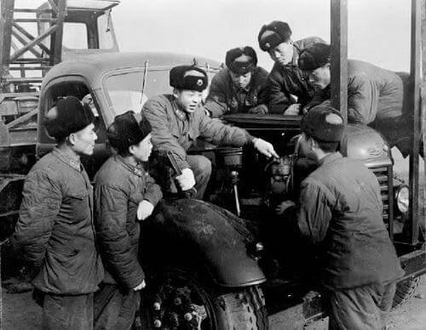
雷锋精神的时代内涵
生活向上
发扬艰苦奋斗的创业精神。雷锋说：“在工作上，要向积极性最高的同志看齐；在生活上，要向水平最低的同志看齐。”勤俭节约、艰苦奋斗是雷锋精神在生活作风上的本质体现。雷锋一生中非常节俭，他的每件衣服、每双袜子，都就补了又补。他曾说“我们的国家还穷。穿破了的衣服补好了再穿，省下衣服交给国家，这样既减少国家开支，又发扬了艰苦奋斗、勤俭节约的优良作风。”

Slide 19
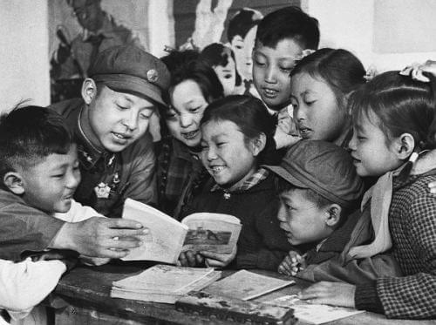
雷锋精神的时代内涵
生活向上
雷锋的这种艰苦朴素的作风，虽是在当时经济不发达、国力贫穷、物质匮乏的大环境下形成的，但对今天来说仍有深刻的教育和指导意义。随着生产力水平的不断提高，社会财富的不断增长，物质生活的不断丰富，我们鼓励科学合理的消费，对人们求富爱美的需求不再简单否定，也不再套用过去那种“新三年，旧三年，缝缝补补又三年”的消费观念，但这与艰苦奋斗的精神并不矛盾。今天我们提倡艰苦奋斗，是要反对那种大手大脚、铺张浪费的奢侈之风，尤其要反对凭借手中权力，挥霍浪费国家资源的腐败之风。要在全社会倡导富国富民的科技创业、产业创业、服务创业等新时代的创业精神，形成积极进取、奋发图强的良好社会氛围。

Slide 20
雷锋精神的时代内涵
二、
雷锋精神体现了一种“向善”的价值追求
在理想信念上“向善”
在理想信念上“向善”，发扬“匹夫有责”的爱国精神。从解放前一无所有的孤儿到解放后新社会的主人，雷锋始终对给予他一切的党和毛主席心存感激，对党、对毛主席的深厚感情成为雷锋人生的重要精神支柱。他由此形成了一心向着党、向着社会主义、向着共产主义的坚定政治信念，这是雷锋精神经久不衰的灵魂所在。在我国进入全面建设小康社会、实现中华民族伟大复兴的新阶段，雷锋精神进一步升华为，积极投身于改革开放和现代化建设事业，以“天下兴亡，匹夫有责”为信条，为实现国家繁荣、民族振兴、人民幸福安康而拼搏奋斗的爱国精神。

Slide 21
雷锋精神的时代内涵
价值取向上“向善”
在价值取向上“向善”，发扬“大爱无疆”的奉献精神。雷锋说： “一滴水只有融进大海才不会干涸，一个人只有把有限的生命投入到无限的为人民服务之中去才能充分体现自身价值。”全心全意为人民服务是雷锋精神的实质，也是雷锋精神能够保持旺盛生命力和持久活力的源泉。在20世纪60年代，这种精神主要表现在：对人民群众朴素的阶级感情，爱憎分明的阶级立场，先人后己的集体观念，不计较个人得失的大公无私的精神。

Slide 22
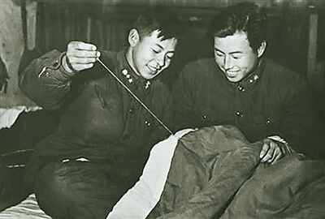
雷锋精神的时代内涵
价值取向上“向善”
在从当时特定的历史背景看，雷锋精神不可避免地抹上了政治色彩，全心全意为人民服务的对象也仅局限于本阶级的范围。在市场经济条件下，全心全意为人民服务的实质没有改变，但有了新的时代内容。我们今天所倡导的奉献精神，是超越阶级、国界和种族的，换言之，是一种面向全人类的大爱精神。在我们生活中随处可见的志愿者活动，就是大爱精神的生动反映，也是新时期学习雷锋活动的延伸和拓展，“奉献、友爱、互助、进步”的志愿者精神，正是新时期雷锋精神的核心，是雷锋精神的时代性和先进性的具体体现。

Slide 23
雷锋精神的时代内涵
人际关系上“向善”
人际关系上“向善” ，发扬助人为乐的合作精神。雷锋有句名言：“活着就是为了使别人生活得更美好。”雷锋的一生做了数不清的好事，他可以在任何时间、任何地点，帮助一切有困难的人。雷锋这种“做好人好事不留名，舍己为人不求回报，互助合作不计报酬”的“傻子”精神，正是当前构建社会主义和谐社会的“亲和剂”，对全社会形成合作互助的新型人际关系和良好道德风尚能起到良好的示范和引导作用。当然，我们也要辩证地看待“傻子”精神，“损己利他”的做法不符合人们的正当利益需求，一般人难以做到，因而难以在普通大众中加以推广。新时期我们应以理性的态度、从更加人性的角度重新诠释合作精神。“你快乐，所以我快乐”，“赠人玫瑰，手有余香”的理念，相较于“毫不利己、专门利人”，更容易被现在的普通人所接受，因为它提倡施者与受者的双赢。因此，我们在倡导助人为乐精神的同时，不妨肯定人对功利的追求，承认无私帮助变成有偿服务也是一种进步。

Slide 24
雷锋精神具体内容

Slide 25
雷锋精神具体内容
爱憎分明的阶级立场
雷锋一心向着党，他把党比作母亲，把自己的生命看成是党和祖国人民的，无论遇到怎样艰难复杂的情况，都“坚决听党的话，一辈子跟党走”；“为了党，愿洒尽鲜血，永不变心”；“对待同志要像春天般的温暖，对待工作要像夏天一样火热，对待个人主义要像秋风扫落叶一样，对待敌人要像严冬一样残酷无情。这是雷锋给我们留下的名言。这种强烈的阶级情感，正是雷锋精神的精髓。

Slide 26
雷锋精神具体内容
言行一致的革命精神
雷锋是一个实干家，是一个勇于探索的创造者，他总是把实现崇高的理想落实到本职岗位上，说到做到，表里如一。他坚持理想与现实相一致，决心为共产主义奋斗终身，甘愿做一颗永不生锈的“螺丝钉”，干一行，爱一行，钻一行；他注意理论联系实际，对自己政治上要求严格，自觉经受思想锻炼，在艰苦卓绝的战斗中提升自己，逐步成长为一名具有高度共产主义觉悟和道德修养的战士。

Slide 27
雷锋精神具体内容
奋不顾身的无产阶级斗志
雷锋人生观最光彩夺目的就是，他正确地解决了“全心全意为人民服务”的问题。他把“生为人民生，死为人民死”作为自己的信条，“时刻准备着为党和阶级的最高利益，牺牲个人的一切，甚至生命。”在这样的人生观指导下，雷锋始终保持着昂扬的精神状态和勇往直前的革命干劲，在平凡的岗位上做出了不平凡的成绩，用生命践行了为共产主义事业毕生奉献的誓言。
雷锋精神，不是自然产生的，而是有其历史客观必然性，从思想来看，雷锋精神既是马列主义时代精神的体现；又是对我党我军优良传统的继承和发扬;也是对中华民族传统美德的继承和升华，具有重要的时代价值

Slide 28
雷锋精神具体内容
钉子精神
在生活上，指勤俭节约，吃苦耐劳，艰苦朴素的作风；在学习上，指挤时间刻苦读书的钉子精神；在工作上指把自己的一切献给党的主人翁意识；在为人处事上, 指助人为乐，全心全意为人民服务的崇高品质。

Slide 29
纪念雷锋

Slide 30
学习雷锋精神 争当文明先锋
弘扬雷锋精神，争做有志青年
汇报人：第一PPT 日期：XX年XX月

Slide 31

可以在下列情况使用
个人学习、研究。
拷贝模板中的内容用于其它幻灯片母版中使用。
不可以在以下情况使用
任何形式的在线付费下载。
刻录光碟销售。
PPT模板： www.1ppt.com/moban/ 行业PPT模板：www.1ppt.com/hangye/
节日PPT模板：www.1ppt.com/jieri/ PPT素材： www.1ppt.com/sucai/
PPT背景图片：www.1ppt.com/beijing/ PPT图表： www.1ppt.com/tubiao/
优秀PPT下载：www.1ppt.com/xiazai/ PPT教程： www.1ppt.com/powerpoint/
Word模板： www.1ppt.com/word/ Excel模板： www.1ppt.com/excel/
个人简历： www.1ppt.com/jianli/ PPT课件： www.1ppt.com/kejian/
手抄报： www.1ppt.com/shouchaobao/ 试题下载： www.1ppt.com/shiti/
教案下载： www.1ppt.com/jiaoan/ 字体下载： www.1ppt.com/ziti/

